Slide 1
1. Dünya savaşında italya
Muhammed Ayaz Uğurlu

Slide 2
Bu sunumda görecekleriniz;
Savaş öncesi İtalya
İtalyan Cephesi
İtalya’nın savaştan sonraki durumu
Anadolu’da İtalya

Slide 3
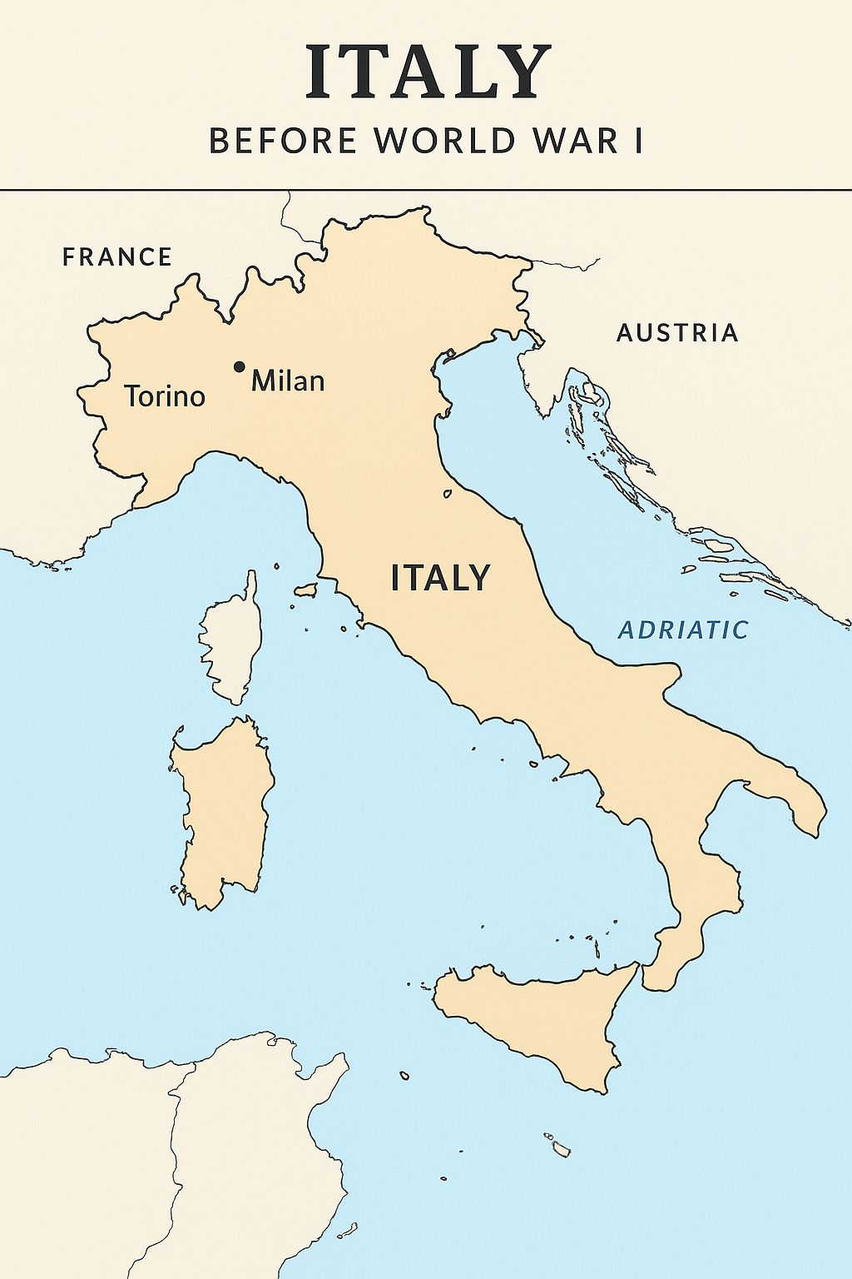
Savaş öncesi İtalya
İtalya savaşın başında birçok insanın bildiği gibi İttifak devletlerinin arasında bulunup sonrasında taraf değiştirmiştir. Bilinenin aksine İtalya savaşa girmek için değil olası bir savaş durumunda savunma amacıyla ittifak devletleri arasındaydı. Bu yüzden İtalya savaşın başında tarafsız kalma taraftarıydı. Fakat Avusturya-Macaristan’ın Sırbistan’a saldırması durumu değiştirecekti.

Slide 4
İtalya neden taraf değiştirdi?
Savaşın başında uzun süredir içinde bulunduğu İttifak Devletleri’nden ayrılıp İtilaf devletleri saflarına geçmek gibi büyük bir hamleyi İtalya neden yaptı?
İtalya’nın taraf değiştirmesinin temelde iki sebebi var;
İtalyan İrredentizmi
Pazarlıklar ve Vaatler

Slide 5
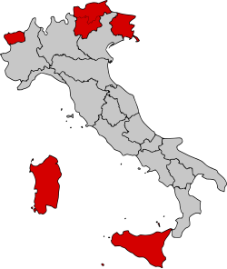
İtalyan İrredentizmi
İtalyan İrredentizmi İtalya’nın birleşme döneminde bunu başaramamış ve kurtarılamamış İtalya anlamına gelen ‘’Italia Irredenta’’ düşüncedir.
Bu düşünceye göre büyük çoğunluğu Avusturya-Macaristan İmparatorluğu sınırları içerisinde bulunan toprakları geri almak için özellikle İtalya’daki aşırı milliyetçiler tarafından Avusturya-Macaristan’a karşı savaşa girmeyi savunuyorlardı.

Slide 6
Pazarlıklar ve Vaatler
İtilaf devletleri İtalya’yı yanına çekmek için çok fazla çaba harcadı. Bunun için de ciddi vaatlerde bulundular.
Özellikle İtalyan yarımadasına yakın kıyılar ve Anadolu’da o dönemki Akdeniz bugün itibariyle Akdeniz ve Ege kıyılarını İtalya’ya Roma İmparatorluğu hayali eşliğinde İtalya’ya vaat ettiler.
Bu vaatler üzerine İtalya Nisan 1915’te gizli Londra Paktı ile İtilaf devletleri arasına girmiş ve ardından bir ay sonra Mayıs 1915’te Avusturya-Macaristan’a savaş açtı.

Slide 7
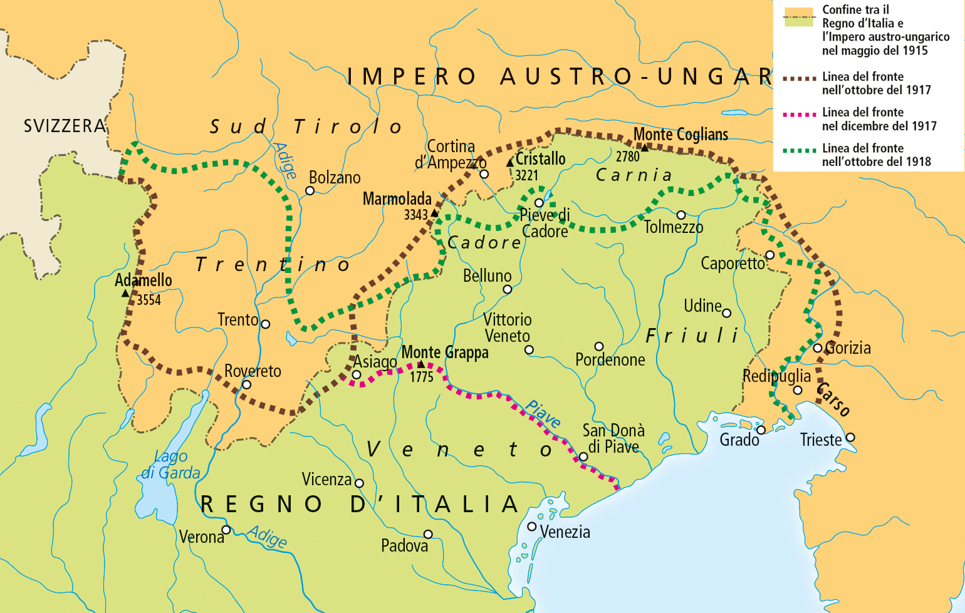
İtalyan Cephesi
İtalya diğer İtilaf devletleri ülkeleri gibi dağınık bir alanda savaşmamıştır. Balkanlarda İtilaf devletlerinin tümüne Batı’da ise Fransa’ya yardım etmiş olsa da İtalya’nın savaştaki yoğunluğunun %90’ı Avusturya-Macaristan sınırı boyunca uzanan İtalyan Cephesine verilmiştir. Kara sınırlarının geri kalanı savaşa girmeyen İsviçre ve müttefiki olan Fransa’yla olduğu için bu cepheye tamamen odaklanabilmişlerdir

Slide 8
İtalyan Cephesi’nin Muharebeleri
Coğrafi açıdan Alplerin yüksek doruklarına sahip olan bu cephe 3000 metreden fazla yükseklikte dondurucu soğuklara ve zorlu geçitlere sahip olan bu cephede kanlı çatışmalar yaşanmıştır.
Isonzo Muharebeleri (1915-1917)
Caporetto Muharebesi (Ekim 1917)
Vittorio Veneto Muharebesi (Ekim 1918)

Slide 9
Isonzo Muharebeleri (1915-1917)
İtalya’nın Avusturya-Macaristan’a saldırması ile başlamıştır. Avusturya-Macaristan’ın iyi savunması ve İtalya’nın Coğrafi şartlardan fazla etkilenmesi sebebiyle İtalya çok ağır zayiatlar vermiştir. Bu cephede İtalya’nın kaybı yarım milyonu aşmış ve bunun karşılığında çok az bir toprak kazanmıştır.
Bu cephe İtalya’nın savaş boyunca en çok zayiat verdiği bölgedir.

Slide 10
Caporetto Muharebesi (1917)
Almanların, Avusturya-Macaristan’a destek vermesi ile İttifak devletleri büyük bir saldırı başlatmışlardır. Bu saldırıyla İtalyan hatlarını tamamen yaran İttifak devletleri İtalya’nın paniğe kapılmasına sebep olmuş ve İtalya 100 km’den fazla geri çekilmek zorunda kalmıştır. Bu sırada 300.000 asker esir durumuna düşmüştür.
Bu fiyaskonun ardından başkomutan Cardorna görevden alınmış ve bu çatışma İtalyan halkı için ulusal bir travma haline gelmiştir.
Ayrıca bu yenilgi ilerleyen yıllarda Dünya gündemini bir hayli meşgul edecek olan Faşizm’in İtalya’da yavaş yavaş yükselmesine sebep olmuştur.

Slide 11
Vittorio Veneto Muharebesi (1918)
İtalya’nın bir yıl önceki hezimetin intikamını almak için Avusturya-Macaristan’a karşı başlattığı saldırıdır. Avusturya-Macaristan’ın kendi içinde yaşadığı siyasi problemler ve isyanlar sebebiyle güçsüz olmasını iyi değerlendiren İtalya, kesin bir zafer kazanarak İtalyan Cephesi’nin kapanmasını sağlamıştır.
Bu muharebenin ardından Avusturya-Macaristan daha fazla dayanamayarak savaştan çekilmiş ve 1. Dünya Savaşı’nın bitmesine yol açan fitili ateşlemiştir.
İtalya bu zaferle 1. Dünya Savaşı’ndan galibiyetle ayrılacağını kesinleştirmiştir.

Slide 12
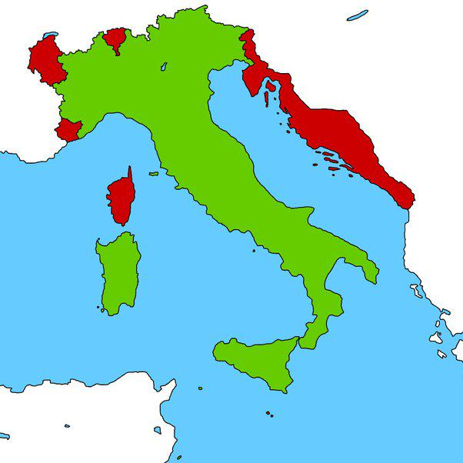
Savaş sonrası İtalya
Savaşın sonunda İtalya, İtilaf Devletleri'nin yanında galip tarafta yer aldı ve Saint-Germain Antlaşması ile vaat edilen bazı toprakları kazandı.
İtalya’nın savaş sırasındaki ağır kayıpları ve vaat edilen toprakların tamamının kazanılamaması insanlarda savaşın ‘’eksik zafer’’ düşüncesinin oluşmasına neden oldu.
Savaşın yol açtığı kötü ekonomik şartların da etkisi ile savaş sırasında yükselişe geçen Faşizm düşüncesi sesli şekilde yankı bulmaya başladı.

Slide 13
Anadolu’da İtalya
İtalya taraf değiştirirken kendisine vaat edilen İzmir ve çevresinin Yunanistan’a bırakılması sebebiyle İtilaf Devletleriyle anlaşmazlık yaşamış ve Anadolu’ya diğer ülkelerin aksine memnuniyetsiz bir şekilde gelmiştir.
Akdeniz kıyılarını işgal eden İtalya, gerek iç karışıklıklar gerekse ekonomik sıkıntılar sebebiyle diğer işgalci kuvvetlerin aksine sert bir işgalde bulunmamıştır.
Fiilen bir işgalde bulunmayan İtalyanlar yöre halkıyla sıkıntılar yaşamamış ve ılımlı ilişkiler kurmaya çalışmıştır.
1921 yılının sonlarına Anadolu’dan çekilmeye başlayan İtalya İtilaf devletleri ile yaşadığı problemler sebebiyle direnen Türk birliklerine silah ve muhimmat bırakarak (bazı kaynaklara göre satarak) Anadolu’yu terk etmiştir.

Slide 14
Dinlediğiniz için teşekkürler
Muhammed Ayaz Uğurlu

Slide 15
Kaynakça
Birinci Dünya Savaşı Öncesi Avrupa'da Bloklaşma Süreci - Stratejik .... (n.d.). Retrieved November 23, 2025, from https://stratejikortak.com/2020/07/dunya-savasi-bloklasma.html.
Second Battle of Ypres | Facts, History, & Outcome | Britannica. (n.d.). Retrieved November 23, 2025, from https://www.britannica.com/event/Second-Battle-of-Ypres.
İtalyanların Anadolu'da işgal ettiği yerler - VİKİTARİH. (n.d.). Retrieved November 23, 2025, from https://www.wikitarih.com/italyanlar-nereleri-hangi-bolgeleri-sehirleri-isgal-etti.

